Slide 1
Atóm uhlíka a jeho väzbovosť

Slide 2
Opakovanie
1. V ktorej skupine a perióde sa nachádza uhlík?
2. Aké formy uhlíka poznáme? Charakterizujte ich.
3. V akej forme sa uhlík v prírode vyskytuje najčastejšie?
4. Ktorých zlúčenín uhlíka je viac, anorganických alebo organických?
5. Porovnajte oxidy uhlíka.

Slide 3
Stavba atómu uhlíka:
Zistite z PSP protónové číslo uhlíka, zapíšte:__________________
Doplňte počet p⁺=___________ počet e⁻=______________
Nakreslite atóm uhlíka a umiestnenie elektrónov vo vrstvách.
Ktorá vrstva je u uhlíka valenčnou vrstvou? ____Koľko je tu e-?_______

Slide 4
V organickej chémii sa najčastejšie vyskytujú prvky C, H, ale aj O, S, N.
Platí:
C je vždy ________väzbový
H je vždy ________väzbový
O je vždy ________väzbový

Slide 5
Uhlík má schopnosť tvoriť reťazce!!!!!
- chemická väzba sa označuje -
- typy chemických väzieb:
jednoduchá - jeden spoločný pár
dvojitá = _____spoločné páry
trojitá ≡ _____spoločné páry

Slide 6
Nakreslite ako by ste kombinačne využitím rôznych väzieb dosiahli, že c je 4-väzbový ☺
C C C C
C C C C

Slide 7
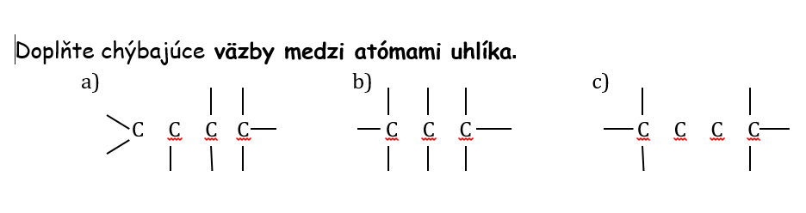

Slide 8
Typy uhľovodíkových reťazcov:
1. OTVORENÉ
A) LINEÁRNE – ako otvorená retiazka
B) ROZVETVENÉ
2. UZATVORENÉ=CYKLICKÉ - uzatvorený kruh

